Slide 1
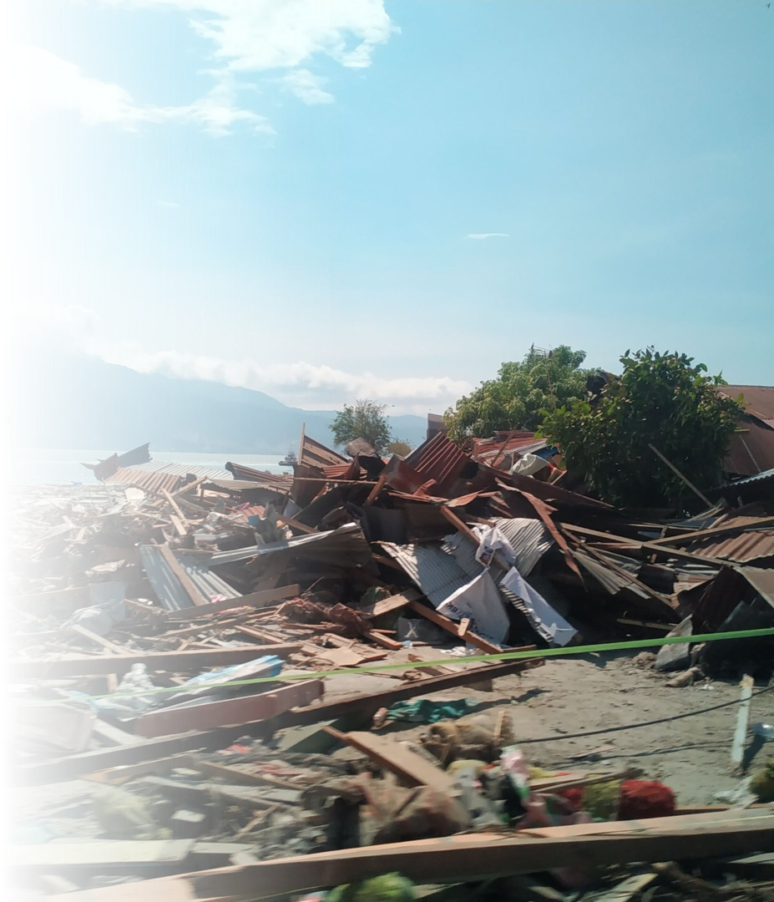

Grand Design
Mitigasi Bencana
Indonesia 2026–2030
Strategi Prabencana, Tanggap Darurat, dan Pascabencana
Badan Nasional Penanggulangan Bencana
Disampaikan kepada Kepala Badan Nasional Penanggulangan Bencana
Minggu, 25 Oktober 2026
Foto: Ungkeito, CC BY-SA 4.0, Wikimedia Commons

Slide 2







Pesan Kunci: korban jiwa sebagai ukuran keberhasilan
Grand Design, tiga keputusan Kepala BNPB
CUT OFF DATA 23 Okt 2026, 23.59 WIB
Pesan kunci
Bencana alam 2025 menelan 1.956 jiwa meninggal dan hilang, tertinggi sejak 2018, padahal IRB nasional turun 10,76% pada 2019–2024; Grand Design 2026–2030 menjadikan indikator korban Renas PB yang terukur dari DIBI sebagai sasaran utama.
Temuan A.1
Histori. 1.735 meninggal dan 221 hilang pada 2025; banjir dan longsor Sumatra November 2025 menyumbang 68,6%.
Resmi
Temuan C.1
Kesenjangan. Target peringatan dini Renstra naik 0,22 poin persen, sedangkan target Renas PB naik 4,7 kali.
Resmi
Temuan B.1
Profil risiko. 169 dari 514 kab/kota berstatus Tinggi pada IRBI 2025, tetapi 47,2% kejadian tercatat berada di Jawa.
Asumsi kebijakan
Temuan C.3
Grand design. 24 dari 39 sel fase dan jenis bencana tanpa program berbukti kuat atau sedang.
Asumsi kebijakan
Temuan A.2
Skenario terburuk. Musim hujan 2025/2026 mencatat 1.692 meninggal dan hilang, lantai Rencana Aksi Musim Hujan 2026/2027.
Resmi
KEPUTUSAN YANG DIMINTA DARI KEPALA BNPB
Masukan Renas PB dan hari ke-0
Target cakupan peringatan dini
Penyebut kapasitas daerah
Tetapkan dalam November 2026; bila ditunda, perubahan target tertutup sesudah jalur berkala 2027.
Selaraskan IKP Renstra dan indikator Renas PB atas evaluasi tahun ketiga Renstra.
Pilih provinsi atau kab/kota sebagai penyebut sasaran kapasitas 2029, lewat perubahan Kepka.
Sumber: DIBI BNPB 2015–2026; InaRISK BNPB, IRBI 2019–2025; Renas PB 2025–2029; Renstra BNPB 2025–2029; kompendium program Pantau Bencana
Badan Nasional Penanggulangan Bencana | Copyright 2026
2

Slide 3





A1. Bencana alam 2025 menelan 1.956 jiwa meninggal dan
hilang, tertinggi sejak 2018 dan 3,4 kali median 2015–2024
CUT OFF DATA 23 Okt 2026, 23.59 WIB
BENCANA ALAM 2025
Resmi
SUMATRA NOVEMBER 2025
Resmi
1.735
221
1.342
68,6%
jiwa meninggal
jiwa hilang
meninggal dan hilang
dari korban alam 2025
Meninggal dan hilang akibat bencana alam per tahun
Cara membaca
Resmi
Meninggal dan hilang, jiwa, 2015–2025
naik 608,7%
• Semua klasifikasi DIBI mencatat 2.030 meninggal pada 2025, termasuk kebakaran permukiman dan nonalam.
• LKIP BNPB 2025 mencatat 1.666 meninggal dan 214 hilang dari data terverifikasi.
• Angka 2025 setara 3,1 kali proyeksi indikator korban Renas PB.
• Seri bencana alam dipakai karena sebanding antartahun; nonalam baru tercatat sejak 2024.
6.240
1.956
578
589
815
895
603
276
378
418
308
2015
2016
2017
2018
2019
2020
2021
2022
2023
2024
2025
109,4%
34,6%
1.550,8%
90,6%
29,0%
95,0%
9,8%
65,6%
95,8%
224,4%
Sumber: DIBI BNPB 2015–2025 (tarik 23 Okt 2026); LKIP BNPB 2025; Renas PB 2025–2029
Badan Nasional Penanggulangan Bencana | Copyright 2026
3

Slide 4



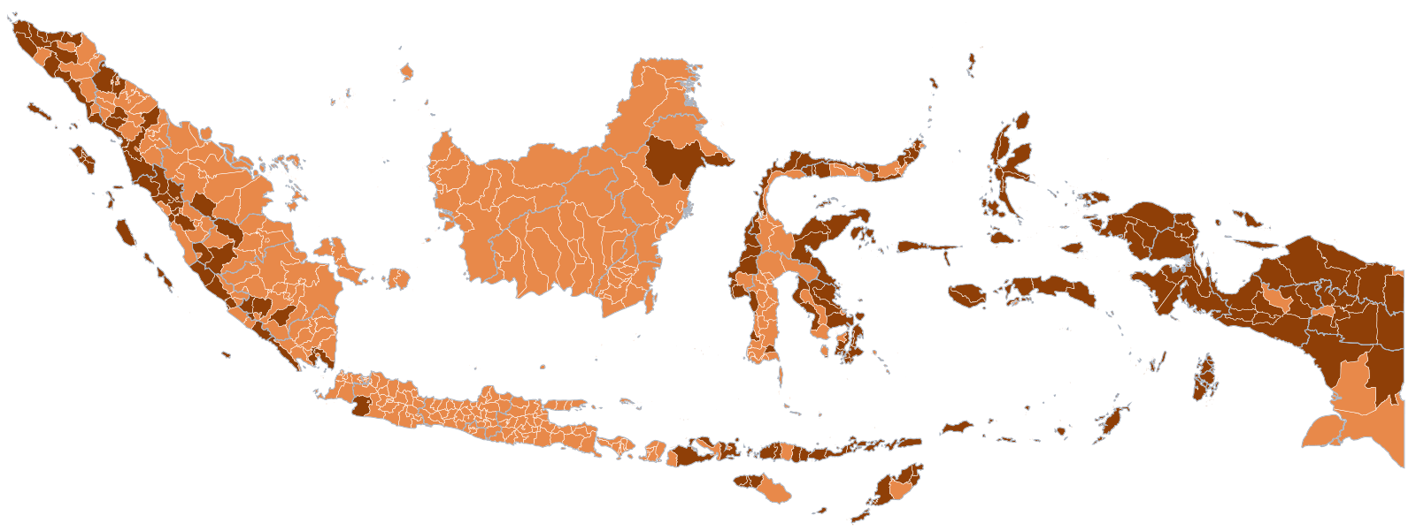
B1. 169 dari 514 kab/kota berstatus Tinggi pada
IRBI 2025, terbanyak di Sumatra dengan 50 kab/kota
CUT OFF DATA 23 Okt 2026, 23.59 WIB
STATUS IRBI 2025
Resmi
PEMBANDING DIBI
Asumsi kebijakan, analisis penyusun atas data resmi
169
37
47,2%
-0,38
kab/kota status Tinggi
status Tinggi di Papua
kejadian 2015–2025 di Jawa
korelasi peringkat IRBI dan DIBI
Status Tinggi per pulau
Asumsi kebijakan
PULAU
TINGGI
KAB/KOTA
Kalimantan
1
Sumatra
50
154
Sulawesi
Sulawesi
40
81
2
3
Papua
37
42
Sumatra
4
Bali dan Nusa Tenggara
21
41
Maluku
5
Maluku
19
21
6
Jawa
1
119
7
Kalimantan
1
56
Jawa
Papua
Bali dan Nusa Tenggara
Jumlah
169
514
Status IRBI BNPB 2025
Tinggi
Sedang
Resmi
• IRBI 2025 berskala baru; tidak dibandingkan dengan seri 2015–2024.
• Penempatan program memakai IRBI dan DIBI berdampingan, dengan aturan syarat.
Sumber batas: public/geo Pantau Bencana (asal belum terdokumentasi); WGS84 geografis; Ekuirektangular; Batas wilayah bukan rujukan resmi
Sumber: InaRISK BNPB, IRBI 2025; DIBI BNPB 2015–2025 (olah Pantau Bencana)
Badan Nasional Penanggulangan Bencana | Copyright 2026
4

Slide 5



B2. 5 dari 15 jenis bencana berkelas fatalitas tertinggi;
peluang lima tahun hanya dapat dinilai untuk 3 jenis
CUT OFF DATA 23 Okt 2026, 23.59 WIB
KELAS DAMPAK
Asumsi kebijakan
PELUANG LIMA TAHUN
Asumsi kebijakan, turunan
5
6
0,83%
23,7%
jenis berfatalitas kelas lima
kelas lima bila pengungsi dihitung
megathrust selatan Jawa
musim hujan seburuk lantai
Kelas dampak kependudukan dan dasar kemungkinan per jenis
Cara membaca
Asumsi kebijakan
JENIS
FATALITAS
MENGUNGSI
KEMUNGKINAN LIMA TAHUN
• Kelas memakai pita fatalitas NRR Inggris sebagai pembanding, belum standar Indonesia.
• Kemungkinan dan dampak tidak dikalikan; matriks menampilkan posisi, bukan peringkat.
• Kelas lima terbuka: pandemi COVID dan tsunami Aceh dua orde di atas ambangnya.
• Angka estimasi model tidak menentukan kelas.
Gempa darat dan majemuk
lima
lima
tidak dinilai
Tsunami nasional
lima
lima
tidak dinilai
Banjir dan banjir bandang
lima
lima
pita empat
Epidemi dan pandemi
lima
tidak berlaku
tidak dinilai
Konflik sosial
lima
lima
tidak dinilai
Megathrust selatan Jawa
empat
tidak tercatat
pita dua
Gunung api
empat
lima
tidak dinilai
Tanah longsor
paling tinggi empat
tiga
fase iklim saja
Cuaca ekstrem
paling tinggi tiga
tiga
fase iklim saja
Karhutla
dua
satu
fase iklim saja
Kebakaran industri
dua
satu
tidak dinilai
Kekeringan
satu
satu
fase iklim saja
Sumber: DIBI BNPB 2008–2025; PuSGeN 2024; Cabinet Office, NRR; NOAA CPC; olah Pantau Bencana
Badan Nasional Penanggulangan Bencana | Copyright 2026
5

Slide 6


C1. Penduduk terpapar tsunami mencapai 5.341.282 jiwa menurut
KRB 2022–2026; korban skenario belum dihitung dari genangan resmi
CUT OFF DATA 23 Okt 2026, 23.59 WIB
Geologi: tsunami dekat sumber megathrust selatan Jawa dan barat Sumatra
Resmi
KERUSAKAN DAN KORBAN
Asumsi kebijakan, turunan periode ulang PuSGeN
KEMUNGKINAN DALAM LIMA TAHUN
Jiwa terpapar tsunami, nasional
5.341.282 jiwa
Resmi
1
< 0,2%
2
0,2–1%
3
1–5%
4
5–25%
5
> 25%
Korban jiwa, lantai Pangandaran 2006
665 jiwa
Terverifikasi
Resmi
ANGKA KEBIJAKAN
Korban jiwa, lantai Mentawai 2010
447 jiwa
Resmi
Sarana diseminasi 2024
480
Korban jiwa, lantai Selat Sunda 2018
437 jiwa
Resmi
Target Renas PB 2029
530
Korban jiwa, lantai nasional Aceh 2004
127.720 jiwa
naik 10% sarana diseminasi informasi gempa dan tsunami, BMKG
Resmi
• Korban tsunami skenario tidak dikuantifikasi sampai genangan resmi InaRISK dipakai.
• Kemungkinan diturunkan penyusun dari periode ulang PuSGeN dengan asumsi Poisson.
Tinggi tsunami model, selatan Banten
20 m
Terverifikasi
Sekolah di kelas bahaya tinggi
59.839
Resmi, arti field dari nama API
RESPONS YANG DIBUTUHKAN
KEBUTUHAN PEMULIHAN
LEMBAGA
• Evakuasi mandiri saat guncangan kuat di pantai yang dicapai tsunami dalam hitungan menit.
• Sensor muka laut di dalam teluk tetap mengirim data saat jaringan terganggu.
• Rencana kontinjensi tsunami provinsi memuat lantai tercatat per wilayah.
• Penataan permukiman pesisir mengikuti genangan tsunami resmi saat tersedia.
• Instrumen rumah rusak yang sama untuk DIBI dan rencana rehabilitasi.
• Pemulihan layanan pesisir di kelas bahaya tinggi tsunami.
BMKG
Deputi Bidang Penanganan Darurat
Direktorat Kesiapsiagaan
BPBD provinsi pesisir
Sumber: KRB BNPB 2022–2026; Renas PB 2025–2029; PuSGeN 2024; Widiyantoro dkk. (2020); USGS; DIBI BNPB; BRR NAD-Nias (2009)
Badan Nasional Penanggulangan Bencana | Copyright 2026
6

Slide 7
C2. Musim hujan 2025/2026 mencatat 1.692 meninggal dan
hilang, lantai skenario terburuk hidrometeorologi nasional
CUT OFF DATA 23 Okt 2026, 23.59 WIB
Hidrometeorologi: musim hujan tercatat terburuk nasional, setara 2025/2026
Resmi
KERUSAKAN DAN KORBAN
Asumsi kebijakan, posisi plot Weibull
KEMUNGKINAN DALAM LIMA TAHUN
Meninggal dan hilang, lantai 2025/2026
1.692 jiwa
Resmi
1
< 0,2%
2
0,2–1%
3
1–5%
4
5–25%
5
> 25%
Meninggal dan hilang, kasus Sumatra 2025
1.342 jiwa
Resmi
Asumsi kebijakan
ANGKA KEBIJAKAN
Ekspektasi musim El Niño kuat
199 sampai 373 jiwa
Resmi
Lantai tanpa longsor
1.490
Pengungsi tercatat semusim
1.043.740 jiwa
Resmi
Cakupan Renas PB 2029
899
Menderita
8.242.120 jiwa
turun 40% korban lantai, longsor tidak dihitung
Resmi
Asosiasi lintas negara, belum terbukti kausal
Rumah rusak berat
65.929 unit
Resmi
• Pita model rasio hanya pembanding karena tidak menangkap kejadian katastrofik.
• Musim 2025/2026 bukan La Niña; fase ENSO tidak cukup sebagai penanda musim terburuk.
Zona musim berawal mundur, 2026/2027
529 ZOM
Resmi
RESPONS YANG DIBUTUHKAN
KEBUTUHAN PEMULIHAN
LEMBAGA
• BPBD mengkaji ulang rencana kontinjensi banjir dan longsor sebelum puncak musim.
• Cadangan logistik per wilayah dibandingkan dengan kebutuhan pengungsi lantai.
• Rencana kontinjensi provinsi memuat lantai musim, bukan pita model.
• Kajian kebutuhan dan rencana rehabilitasi Sumatra 2025 ditarik untuk kerugian kejadian.
• Rumah rusak per jenis dicatat terpisah untuk menghitung stimulan.
• Lantai musim diperbarui dari DIBI setiap akhir musim.
Deputi Bidang Penanganan Darurat
Deputi Bidang Logistik dan Peralatan
Direktorat Kesiapsiagaan
BMKG
BPBD provinsi
Sumber: DIBI BNPB 2008–2026; BMKG, prakiraan musim hujan 2026/2027; NOAA CPC (ONI); Renas PB 2025–2029; UNDRR-WMO 2022
Badan Nasional Penanggulangan Bencana | Copyright 2026
7

Slide 8





C3. Pandemi COVID menjadi analog nonalam terburuk dengan 161.870
kematian tercatat resmi; konflik Maluku sedikitnya 5.000 meninggal
CUT OFF DATA 23 Okt 2026, 23.59 WIB
NONALAM
Estimasi model
SOSIAL
Terverifikasi
161.870
0,8–1,3 juta
5.000
kematian resmi pandemi COVID
kematian berlebih, model WHO
meninggal, konflik Maluku
Kematian pandemi COVID terlapor per tahun
Analog lain dan status
Terverifikasi
Kematian terlapor, jiwa, 2020–2025
turun 100,0%
• Kebakaran depo BBM Plumpang 2023: 17 meninggal pada data hari kedua.
• Kemarau 2026: 4 TPA terbakar; 369 dari 485 TPA masih pembuangan terbuka.
• Status bencana nasional nonalam pandemi COVID berlaku 1.165 hari.
• Korban nonalam dan sosial dari analog tercatat, tanpa perkalian model.
122.818
21.237
16.482
1.435
87
0
2020
2021
2022
2023
2024
2025
478,3%
86,6%
91,3%
93,9%
100,0%
Sumber: Kemenkes dikutip Renstra BNPB 2025–2029; WHO; ICG (2002); BPBD DKI; KLH/BPLH; BNPB; Keppres 12/2020 dan 17/2023
Badan Nasional Penanggulangan Bencana | Copyright 2026
8

Slide 9


D1. Target cakupan peringatan dini 2029: Renstra 6,32% lawan Renas
PB 52.000 per 100.000 penduduk; 17 celah kewenangan tercatat
CUT OFF DATA 23 Okt 2026, 23.59 WIB
PERINGATAN DINI
Resmi
PERATURAN PELAKSANA
Resmi
6,32%
52.000
6
11
target IKP Renstra 2029
target Renas PB 2029, per penduduk
belum disahkan
belum diinisiasi BNPB
Kesenjangan yang menuntut keputusan
Celah dan tumpang tindih terpilih
Resmi
Dua indikator peringatan dini berpenyebut berbeda dan Perpres status bencana belum terbit; perubahan target hanya lewat jalur berkala Renas PB dan evaluasi Renstra.
TOPIK
JENIS
Kewenangan PB ambigu
Tumpang tindih
Dana darurat belum sinkron
Celah
Temuan C.1
IKP Renstra 6,10% adalah rerata cakupan tsunami 12,19% dan banjir 0,01% pada 2025.
Resmi
Peringatan dini multiancaman
Celah
Konflik sosial dua rezim
Tumpang tindih
Gagal teknologi tanpa K/L
Celah
Temuan C.2
Perpres status dan tingkatan bencana belum terbit, padahal MK mewajibkan jumlah korban di antara sekurang-kurangnya 3 indikator.
Peringatan lintas Kemenko
Celah
Resmi
Penyedia peringatan per bahaya
Celah
Temuan C.3
12 sel nonalam dan sosial tanpa program; program berjalan seperti Destana diberi evaluasi dampak.
Asumsi kebijakan
Sumber: Renstra BNPB 2025–2029; Renas PB 2025–2029; LKIP BNPB 2025; BPK IHPS II 2024; Putusan MK Agustus 2026; paket lembaga dan kompendium Pantau Bencana
Badan Nasional Penanggulangan Bencana | Copyright 2026
9

Slide 10






E1. Langkah Grand Design per Fase,
Bertaut ke Kode Rekomendasi 2026–2030
CUT OFF DATA 23 Okt 2026, 23.59 WIB
Prabencana
Tanggap darurat
Pascabencana
R-A02
Kirim prakiraan BMKG, minta kaji ulang rencana kontinjensi
R-A01
Tetapkan hari ke-0 dan unit Rencana Aksi Musim Hujan
100 hari
Direktorat Kesiapsiagaan
R-M17
Tarik data kerusakan dan samakan instrumen rumah rusak
100 hari
Kepala BNPB
2026–2027
Deputi Bidang Rehabilitasi dan Rekonstruksi
R-A06
Uji rantai peringatan dini banjir dan longsor sampai warga
100 hari
Direktorat Peringatan Dini
R-A04
Siapkan logistik terhadap lantai kebutuhan respons
R-M05
Masukkan skenario megathrust ke rencana kontinjensi pesisir
100 hari
Deputi Bidang Logistik dan Peralatan
R-M09
Laporkan realisasi indikator korban Renas PB tiap tahun
2026–2027
Direktorat Kesiapsiagaan
R-M03
Susun pedoman keadaan tertentu untuk faktor sosial
2026–2027
Direktorat Pengembangan Strategi PB
R-M12
Susun rencana induk peringatan dini multiancaman
100 hari
Deputi Bidang Penanganan Darurat
2026–2027
Direktorat Peringatan Dini
R-M08
Rapikan pencatatan nonalam dan sosial di DIBI
R-M19
Evaluasi dampak program berjalan di desa dan sekolah
R-M07
Tetapkan pengait status KLB dan darurat bencana
2026–2027
Pusdatinkom
2028–2030
Direktorat Mitigasi Bencana
2026–2027
Kementerian Kesehatan
SASARAN 2029 DAN ARAH 2030
Indikator korban
Catatan metode IRBI
Kapasitas daerah
Arsitektur pendanaan
Meninggal dan hilang per penduduk menurut Renas PB, terukur dari DIBI.
Baseline IRBI 2025 berskala baru dipakai setelah catatan metodenya terbit.
Penyebut provinsi atau kab/kota diputus sebelum target ditetapkan ulang.
Tanpa pagu; sumber dana dipetakan per fase.
Badan Nasional Penanggulangan Bencana | Copyright 2026
10

Slide 11



E2. Kalender Rencana Aksi Musim Hujan 2026/2027
Tingkat Nasional dan Kesiapan Kemarau 2027
CUT OFF DATA 23 Okt 2026, 23.59 WIB
PRAKIRAAN BMKG
Resmi
LANTAI RESPONS
Resmi
529
155
1.692
981.483
zona musim berawal mundur
zona musim berpuncak Desember
meninggal dan hilang, lantai
pengungsi puncak serentak
Aksi per bulan menurut pusat dan wilayah, November 2026 sampai April 2027
Asumsi kebijakan
BULAN
PUNCAK MENURUT BMKG
PUSAT (BNPB)
WILAYAH DAN DAERAH
November 2026, hari ke-0
Awal musim; kemarau masih berjalan
R-A01 sampai R-A05: keputusan awal
Sumatera dan Kalimantan siaga dulu
Desember 2026
Puncak Sumatera, Kalimantan, Sulbar
R-A06 uji rantai peringatan dini
Gladi di Jawa sampai Sulawesi
Januari dan Februari 2027, hari ke-100
Puncak Jawa, Bali, Nusa Tenggara, Papua
Pendampingan status darurat dan DSP
Transisi darurat di wilayah barat
Maret dan April 2027
Akhir musim; Maluku menuju Mei sampai Juli
R-A09 kajian cepat untuk kemarau
Renkon Maluku untuk Mei sampai Juli
KESIAPAN KEMARAU 2027
Lantai kemarau
Karhutla Sumatera
Pemicu
Skenario tidak lebih ringan dari kekeringan 2018 dan karhutla 2015.
Rencana kontinjensi karhutla Sumatera disiapkan sebelum Februari.
Prakiraan kemarau 2027 BMKG belum terbit; pemicu disiapkan dari lantai dan ENSO.
Sumber: BMKG, prakiraan musim hujan 2026/2027; DIBI BNPB 2008–2026; Perban BNPB 11/2025; analisis kajian ini
Badan Nasional Penanggulangan Bencana | Copyright 2026
11

Slide 12
E3. 76 dari 129 baris peran lembaga tertulis di
norma; 6 dari 13 ancaman tanpa baris khusus jenis
CUT OFF DATA 23 Okt 2026, 23.59 WIB
PERAN TERTULIS
Resmi
CELAH PER JENIS
Resmi
76
35
6
baris peran tertulis di norma
lembaga dalam paket peran
ancaman tanpa baris tertulis
Mandat tertulis lintas jenis per fase, kode peran
Kode peran
Resmi
LEMBAGA
PRABENCANA
TANGGAP DARURAT
PASCABENCANA
LINTAS FASE
• K koordinator dan P pelaksana atau pendukung; R penetap norma atau status dan I penyedia informasi.
• Tanda pisah: tidak tercatat di peraturan yang dibaca.
• Komando nasional BNPB bergantung pada Perpres status dan tingkatan bencana yang belum terbit.
• Gempa, tsunami, gunung api, longsor, cuaca ekstrem, dan kebakaran TPA tanpa baris khusus jenis.
Kemenko PMK
P
K
–
K
Kemendagri
–
P
K
P
Kemenkes
–
K, P
–
K
Kemensos
–
K, P
–
–
Kementerian PU
–
P
–
–
Kementerian PKP
–
–
K
–
BNPB
I
K
K
K
BPBD
I
–
–
K
Pemda
–
R
K
K
BMKG
–
P
–
–
Basarnas
–
K, P
–
–
Sumber: Paket lembaga Pantau Bencana dari peraturan perundang-undangan; UU 24/2007
Badan Nasional Penanggulangan Bencana | Copyright 2026
12

Slide 13
E4. Rekomendasi 100 hari pertama: keputusan empat
belas hari dan langkah sebelum puncak musim hujan
CUT OFF DATA 23 Okt 2026, 23.59 WIB
LANGKAH
RINCIAN
PENANGGUNG JAWAB
R-A01 Tetapkan hari ke-0 dan tugaskan unit
Keputusan bertanggal dalam empat belas hari pertama memuat unit Rencana Aksi Musim Hujan 2026/2027 untuk seluruh provinsi.
100 hari
Usulan baru
Kepala BNPB
Deputi Bidang Penanganan Darurat
R-A02 Kirim prakiraan, minta kaji ulang renkon
Prakiraan awal dan puncak musim BMKG diteruskan ke BPBD provinsi; wilayah yang memuncak Desember didahulukan.
Direktorat Kesiapsiagaan
Direktorat Peringatan Dini
100 hari
Sudah ada
BMKG
R-A03 Minta data operasional kemarau 2026
Volume distribusi air dan desa terdampak per kab/kota diminta dari semua BPBD provinsi beserta status darurat.
100 hari
Usulan baru
Pusdatinkom
Direktorat Penanganan Darurat Wilayah
R-A04 Inventarisasi logistik terhadap lantai
Cadangan per wilayah direktorat dibandingkan kebutuhan lantai 1.043.740 jiwa mengungsi semusim.
100 hari
Sudah ada, perlu dikembangkan
Deputi Bidang Logistik dan Peralatan
R-A05 Ajukan rakor peninjauan Renas PB
Progsun 2026 tidak memuat perubahan Renas PB; rekomendasi kedua kajian dimuat ke evaluasi tahunan Renas PB 2026 per jalur.
100 hari
Usulan baru
Biro Perencanaan
Kemenko PMK
R-A06 Uji rantai peringatan dini
Pesan diuji sampai warga di kab/kota daftar perhatian banjir dan longsor; umpan balik BPBD dicatat.
100 hari
Sudah ada, perlu dikembangkan
Direktorat Peringatan Dini
BMKG
Kementerian PU
R-A08 Lantai skenario ke rencana kontinjensi
Rencana kontinjensi provinsi memuat asumsi dampak lima aspek dengan lantai 1.692 jiwa meninggal dan hilang.
Direktorat Kesiapsiagaan
100 hari
Sudah ada, perlu dikembangkan
Direktorat Pemetaan dan Evaluasi Risiko Bencana
R-M01 Tugaskan catatan metode IRBI 2025
Penugasan dalam empat belas hari; catatan metode dan rekonsiliasi IRB 2024 terbit paling lambat hari ke-100.
100 hari
Sudah ada, perlu dikembangkan
Direktorat Pemetaan dan Evaluasi Risiko Bencana
Pusdatinkom
Badan Nasional Penanggulangan Bencana | Copyright 2026
13

Slide 14
E5. Rekomendasi penutup 100 hari
dan awal peta jalan 2026–2027
CUT OFF DATA 23 Okt 2026, 23.59 WIB
LANGKAH
RINCIAN
PENANGGUNG JAWAB
R-M02 Ajukan izin prakarsa di luar Progsun
Izin prakarsa untuk perubahan Renas PB dan pedoman keadaan tertentu terbit dalam empat belas hari pertama.
100 hari
Usulan baru
Deputi Bidang Sistem dan Strategi
R-M03 Susun pedoman keadaan tertentu
Rancangan perubahan Perban BNPB tentang keadaan tertentu memuat faktor sosial dan rekonsiliasi pascakonflik.
100 hari
Usulan baru
Deputi Bidang Penanganan Darurat
Kemenko PMK
R-M22 Sarankan perubahan lokasi Renas PB
Kab/kota terdampak berat 2025 di luar lokus prioritas diusulkan lewat jalur pengendalian Renas PB.
100 hari
Usulan baru
Direktorat Pengembangan Strategi PB
R-A09 Siapkan pemicu Kesiapan Kemarau 2027
Dokumen pemicu terbit sebelum Mei 2027 dengan lantai 7.798.763 jiwa terdampak kekeringan.
100 hari
Usulan baru
Direktorat Kesiapsiagaan
BMKG
Kementerian PU
R-A10 Selaraskan target peringatan dini
Putusan penyelarasan ditulis; usulan perubahan Renstra disampaikan atas evaluasi tahun ketiga pada 2027.
2026–2027
Usulan baru
Biro Perencanaan
Kementerian PPN/Bappenas
R-M04 Putuskan penyebut kapasitas daerah
Putusan menyebut penyebut provinsi atau kab/kota; capaian provinsi dan kab/kota dilaporkan berdampingan.
Biro Perencanaan
Kementerian PPN/Bappenas
2026–2027
Sudah ada, perlu dikembangkan
Kemendagri
R-M06 Usulkan Perpres status dan tingkatan
Rancangan diajukan lewat Kemenko PMK dengan jumlah korban sebagai indikator wajib dan DIBI sebagai sumber.
2026–2027
Usulan baru
Direktorat Sistem Penanggulangan Bencana
Kemenko PMK
R-M05 Skenario megathrust ke renkon pesisir
Rencana kontinjensi tsunami provinsi pesisir memuat Mw 9,1, lantai tercatat, dan paparan KRB.
2026–2027
Sudah ada, perlu dikembangkan
Direktorat Kesiapsiagaan
BMKG
Badan Geologi
Badan Nasional Penanggulangan Bencana | Copyright 2026
14

Slide 15
E6. Rekomendasi lanjutan peta jalan
2026–2027 dan arah 2028–2030
CUT OFF DATA 23 Okt 2026, 23.59 WIB
LANGKAH
RINCIAN
PENANGGUNG JAWAB
R-M07 Tetapkan pengait KLB dan darurat bencana
Pasal pengait status KLB dengan status keadaan darurat bencana tertulis dalam Permenkes krisis kesehatan.
Kementerian Kesehatan
2026–2027
Usulan baru
Direktorat Sistem Penanggulangan Bencana
R-M08 Rapikan pencatatan nonalam di DIBI
Kode jenis kebakaran TPA tersedia dan kejadian nonalam besar tercatat atau dirujuk di DIBI.
Pusdatinkom
2026–2027
Sudah ada, perlu dikembangkan
Direktorat Koordinasi Pengendalian Operasi Darurat
R-M09 Laporkan indikator korban Renas PB
Evaluasi tahunan memuat versi bencana alam dan semua klasifikasi dengan penanda patahan seri 2024.
2026–2027
Sudah ada, perlu dikembangkan
Direktorat Pengembangan Strategi PB
Pusdatinkom
R-M12 Susun rencana induk peringatan dini
Rencana induk multiancaman ditetapkan Kepala BNPB dan definisi penduduk tercakup dimuat.
2026–2027
Sudah ada, perlu dikembangkan
Direktorat Peringatan Dini
BMKG
Kementerian PU
R-M17 Tarik data kerusakan dan kerugian
Seri kerusakan dan kerugian rencana rehabilitasi dibuka; instrumen penilaian rumah rusak disatukan.
2026–2027
Sudah ada, perlu dikembangkan
Deputi Bidang Rehabilitasi dan Rekonstruksi
Pusdatinkom
R-A18 Terbitkan kalender kesiapan musiman
Kalender bahaya bulanan per pulau berpemicu ENSO terbit tiap tahun, dengan kalender tersendiri untuk Maluku.
2028–2030
Usulan baru
Direktorat Kesiapsiagaan
BMKG
R-M18 Syaratkan manfaat-biaya Dana Bersama
Kriteria penyaluran prabencana Dana Bersama memuat analisis manfaat-biaya lewat perubahan Perban.
2028–2030
Usulan baru
Direktorat Pengembangan Strategi PB
Kemenkeu
R-M19 Jalankan evaluasi dampak program
Laporan evaluasi dampak InaTEWS hilir dan SPAB terbit dengan desa dan sekolah pembanding.
2028–2030
Sudah ada, perlu dikembangkan
Direktorat Mitigasi Bencana
BMKG
Kemendikdasmen
Badan Nasional Penanggulangan Bencana | Copyright 2026
15

Slide 16





Kesimpulan: delapan temuan berangka tentang
bencana Indonesia dan keputusan yang diminta
CUT OFF DATA 23 Okt 2026, 23.59 WIB
01
02
03
04
HISTORI
PROFIL RISIKO
PROFIL RISIKO
SKENARIO
Korban bencana alam
Indeks risiko
Sebaran wilayah
Lantai musim hujan
1.956 jiwa meninggal dan hilang pada 2025, 3,1 kali proyeksi Renas PB.
IRB nasional turun 10,76% pada 2019–2024; indeks tidak mengukur korban.
169 kab/kota berstatus Tinggi; 37 di Papua.
1.692 jiwa meninggal dan hilang pada musim 2025/2026.
05
06
07
08
SKENARIO
KESENJANGAN
KESENJANGAN
GRAND DESIGN
Megathrust selatan Jawa
Peringatan dini
Peraturan pelaksana
Bukti program
Mw 9,1; rencana kontinjensi megathrust nasional belum ada.
IKP Renstra naik 0,22 poin persen; Renas PB 4,7 kali.
6 belum disahkan dan 11 belum diinisiasi BNPB.
24 dari 39 sel tanpa program berbukti kuat atau sedang.
ARAHAN YANG DIMINTA
Tetapkan kajian sebagai masukan Renas PB dan hari ke-0 dalam November 2026; selaraskan target peringatan dini; pilih penyebut kapasitas daerah
Sumber: DIBI BNPB 2015–2026; InaRISK BNPB, IRBI 2019–2025; PuSGeN 2024; Renstra BNPB 2025–2029; Renas PB 2025–2029; BPK IHPS II 2024; kompendium Pantau Bencana
Badan Nasional Penanggulangan Bencana | Copyright 2026
16

Slide 17
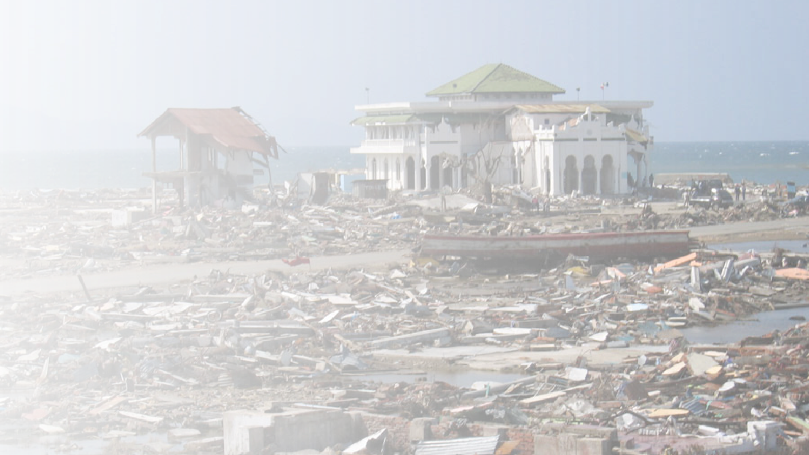
Terima kasih
Badan Nasional Penanggulangan Bencana
Grand Design Mitigasi Bencana Indonesia 2026–2030, Minggu, 25 Oktober 2026
Foto: USGS, Public domain, Wikimedia Commons

